Slide 1


Koordinovaná podpora neformálně pečujících o osoby
s potřebou paliativní péče
reg. č. CZ.03.02.02/00/24_062/0007568
KRAPL| MPSV ČR | ŘÍJEN 2026

Slide 2
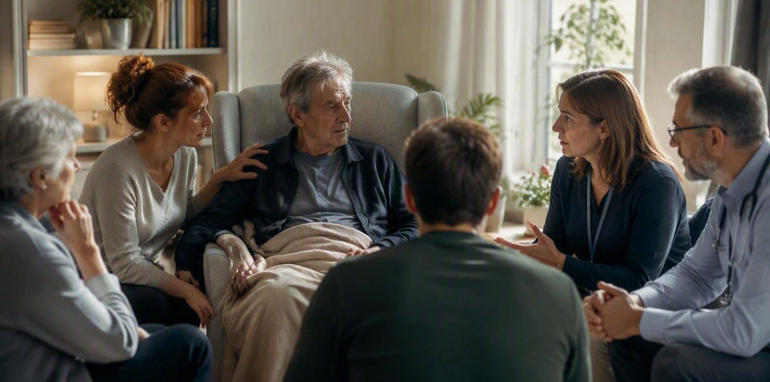
Nechceme vytvářet další izolovanou službu. Chceme společně s praxí ověřit, jak v rámci existujícího systému zajistit, aby rodina v klíčových okamžicích nezůstala bez orientace, podpory a návaznosti služeb.

Slide 3

Proč projekt připravujeme
Rodina řeší péči o blízkého
Kam se obrátit?
Jaké služby máme využít?
Kdo nám poradí?
Jak spolu služby komunikují?
Co máme udělat jako první?

Slide 4
Rodina nepotřebuje seznam služeb.
Potřebuje podporu při rozhodování a člověka, který pomůže jednotlivé části podpory propojit.
Rodiny | Pracovníci a služby | Veřejný systém
nejistota a informační zátěž | nejasné návaznosti a odpovědnosti | chybějící přenositelný model
složité rozhodování | kapacitní a kompetenční limity | nejasné institucionální a finanční ukotvení

Slide 5
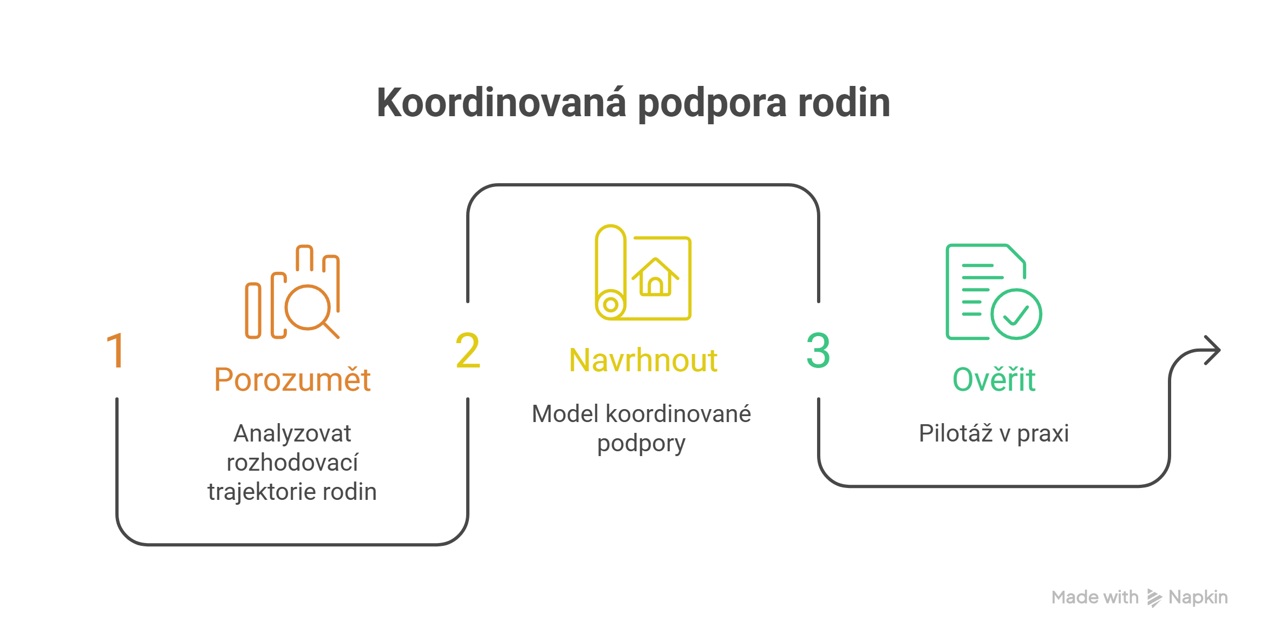
Systémová pracovní skupina
průběžně spoluvytváří, připomínkuje a posuzuje přenositelnost modelu.

Slide 6
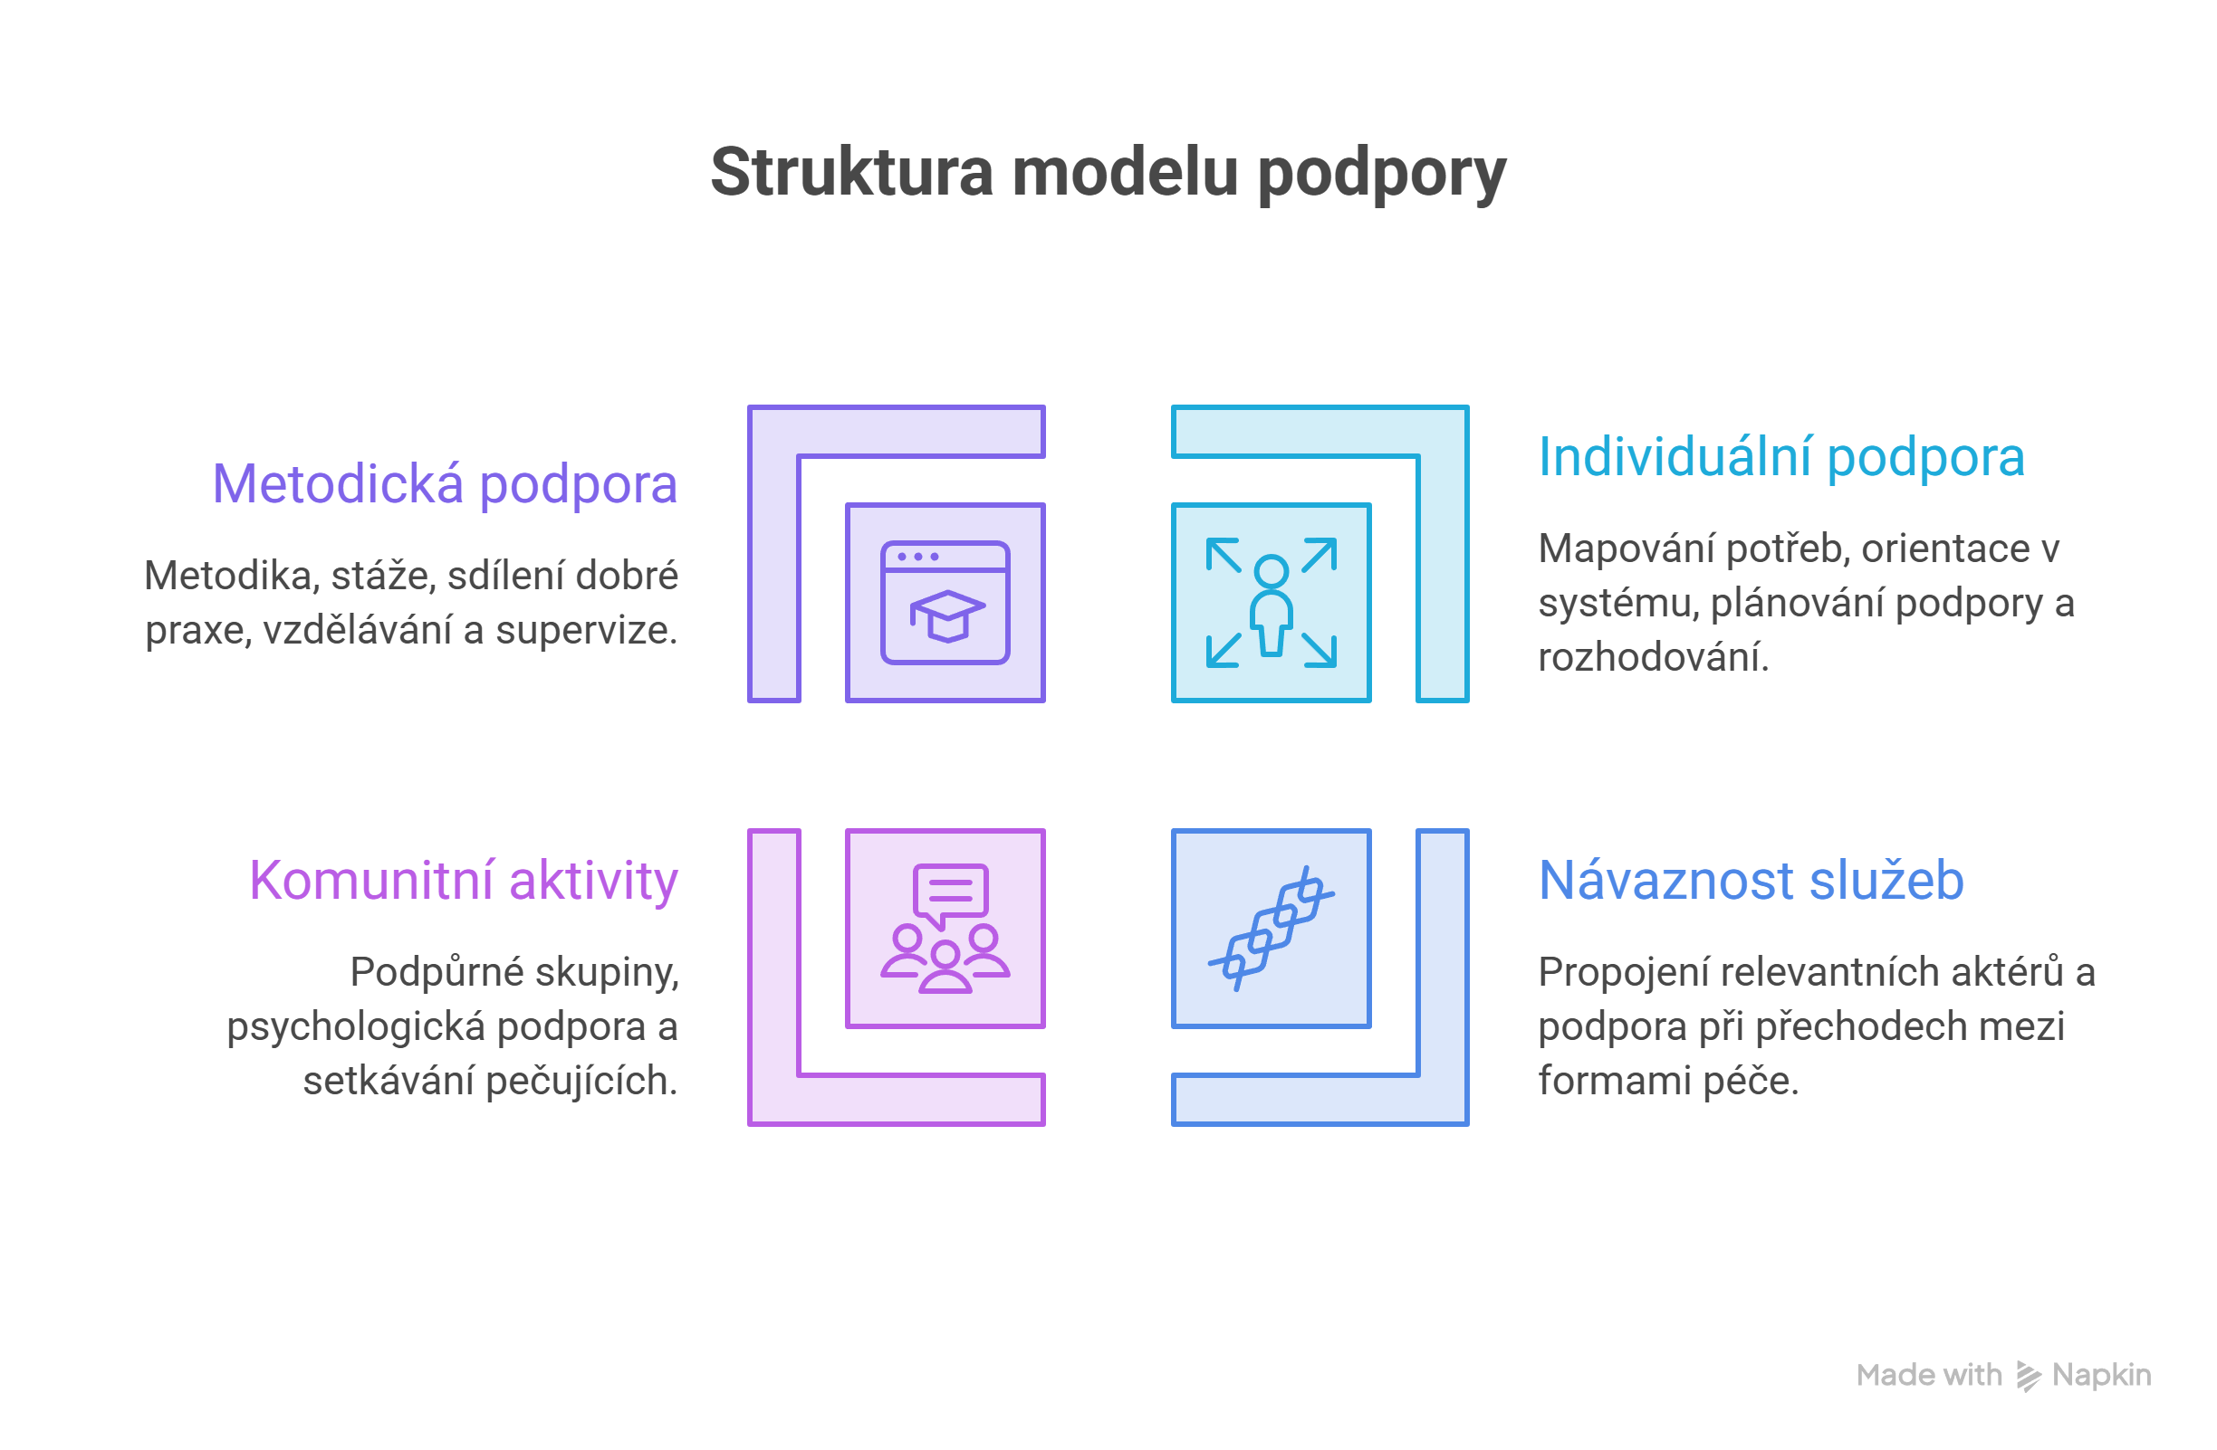

Slide 7
Rodiny musí podporu nejen mít, ale také o ní vědět a rozumět jí. Dostupnost modelu podpoří také informace, vzdělávání a sdílení zkušeností
Informace
Vzdělávání
Komunita
Sdílení zkušeností

Slide 8
Rozsah pilotního ověření
7
75
250
24
krajů minimálně
domácností
konzultací a podpůrných intervencí
měsíců
Z toho nejméně 60 domácností absolvuje více než jednu strukturovanou intervenci,
ověřování v různých regionálních a organizačních podmínkách,
zpracování nejméně tří systémových doporučení.
Harmonogram: od listopadu 2026 do října 2028

Slide 9

KONTAKT
Mgr. et Mgr. Michaela Šimečková, Ph.D.
projektová manažerka
michaela.simeckova1@mpsv.gov.cz

